Slide 1

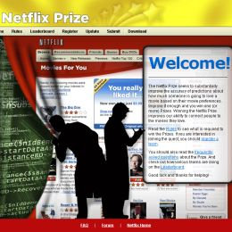
THE
Unstrunctured Data Analysis
Term Project
CELEBRITY NEWS AND GOSSIP
M.I.B :이인석 / 김승민 / 김동환
News Recommendation System
Index
1. Purpose & Text mining type
2. Data collection & description
3. Data Preprocessing
4. Analysis & Experimental Result
5. Conclusion
Notes:
안녕하십니까 비정형 데이터 분석 Term Project 발표를 맡게 된 김승민입니다.
저희 조는 News Recommendation System에 대한 연구를 하였으며 발표 순서는 다음 순으로 발표하도록 하겠습니다.

Slide 2
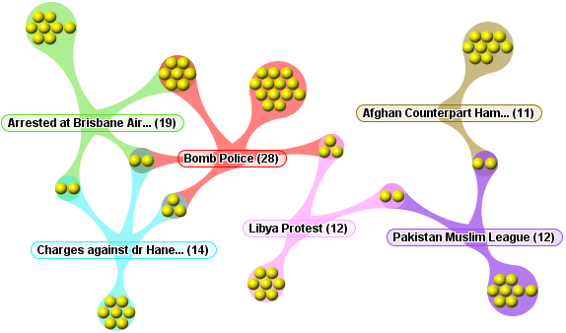
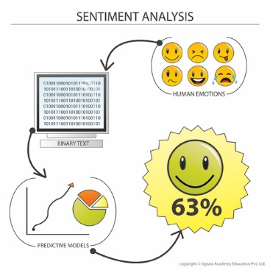
1. Purpose & Text Mining Type
Purpose
- 관심 기사에 대한 추천 시스템 구축
- 사건에 대한 다양한 관점의 기사 추천
Why Important & Interesting
- 기존의 추천 시스템은 조회수가 높은 뉴스를 추천함
- 조회수 기반이 아닌 용어에 의한 내용 기반 추천 시스템이 필요함
Type of text mining task
- Clustering - Sentiment analysis
Notes:
본 시스템의 주된 목적으로는 관심 기사에 대한 추천 시스템 구축 및 하나의 사건에 대한 다양한 관점의 기사 추천하는 것을 목적으로 연구되었습니다.
기존의 뉴스 추천 시스템의 대부분은 높은 조회수를 추천하는 시스템으로, 내용 기반의 추천 시스템이 부족한 상황입니다. 따라서 내용 기반으로 기사를 추천하는 시스템을 구축하고자 하였습니다.
본 시스템을 이용하여 유사한 기사끼리 묶는 Clustering 기법과 기사에 대한 경향을 평가하는 Sentimental Analysis 기법을 구현하였습니다.

Slide 3

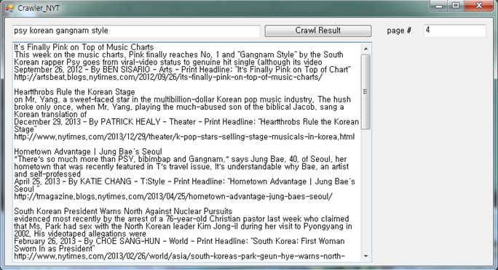
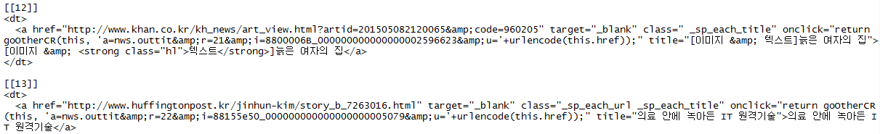
2. Data Collection & Description
Data Collection
- New York Times 사이트를 이용하여 Crawling 실시
- C# 을 이용하여 Keyword 별 URL 추출 프로그램 생성 및 활용
- R Package [rvest] 를 이용하여 Contents 추출
Data Description
- 30개의 Keyword 별 30개의 기사 총 900개의 기사 사용
- Keyword 와 Contents 를 변수로 이용
# | Keyword | Contents
1 | Jang Dong Min | Comedian Jang Dong-min is being sued for defamation after making comments about the survivors of the Sampoong Department Store ……
2 | Sung`s List | Prosecutors said Tuesday they will summon former Prime Minister Lee Wan-koo this week for questioning over alleged bribery. Lee is set to appear before prosecutors at 10 a.m. on Thursday. …….
3 | Son Heung Min | Son Heung-min scored a spectacular hat trick in the space of just 10 minutes to bring Bayer Leverkusen level with VfL Wolfsburg at home on Saturday, though his team went on to lose 5-4.
Notes:
먼저 데이터를 수집하는 방법으로 New York Times 의 기사를 Crawling 하였습니다.
[Crawling 과 Coding 문제로 인하여]
저희 조는 Keyword 를 검색하여 관련 기사의 URL 을 추출하는 C# 프로그램을 제작하였습니다. 그 다음 R Package 의 하나인 rvest 를 사용하여 기사를 추출하였습니다.
Crawling 된 기사는 30개의 Keyword 에 대한 30개의 기사, 총 900개의 기사를 수집하였고
변수로서 Keyword 와 기사내용을 사용하였습니다.

Slide 4
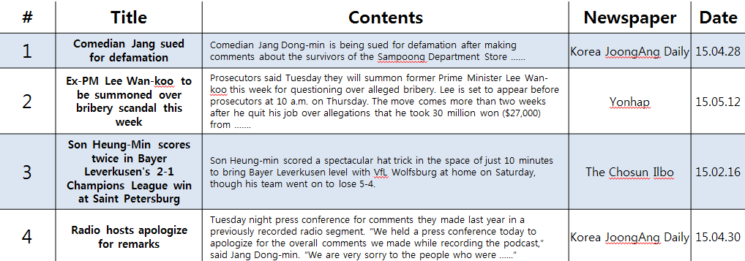
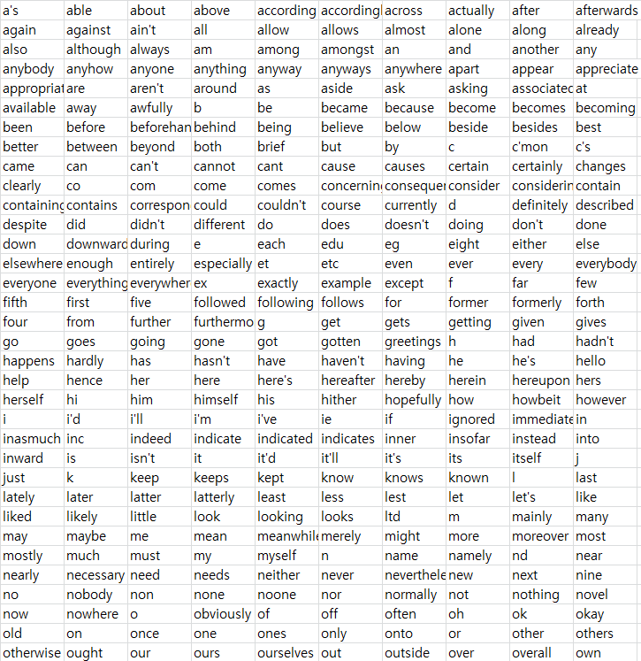

3. Data Preprocessing
Data Preprocessing
- Crawling으로 수집된 데이터 전처리
- R package [tm] 를 이용하여 Stop-words 제거
Ex] 관사, Be 동사, 접속사, 숫자 등
- Stop-words 제거된 상태로 기사 재구성
Read the raw text data
Reconstruct the text data
Stop words list
Notes:
수집된 데이터를 전처리하는 방법으로 데이터를 단어 별로 분해한 뒤
R-Package tm 을 사용하여 관사, Be 동사와 같은 Stop Words 를 제거하였습니다.
그 뒤 다시 기사 형태로 데이터를 재구성하였습니다.
본 시스템에서는 Topic Modeling 과정에서 데이터 형태를 Docume nt로 구성할 필요가 있어서 다시 재구성 하였습니다.

Slide 5
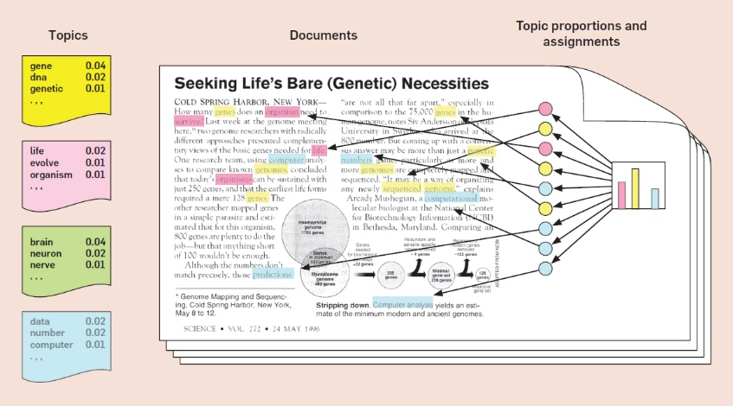



4. Analysis & Experimental Result
LDA (Latent Dirichlet Allocation)
Category1
Category2
Category3
Apple
Banana
.
.
.
Education
High school
.
.
.
CPU
Keyboard
Mouse
.
.
$β$1
(0.1, 0.2, 0.7)
- Category 3
$β$2
(0.1, 0.6, 0.3)
- Category 2
.
.
$β$n
(x, y, z)
- 본 시스템에서는 β 값을 Feature vector 로 사용하여 Cosine Similarity를 계산
- Topic distribution per Document matrix 생성
- α = 0.05, k = 30 (Number of Keywords)

Slide 6
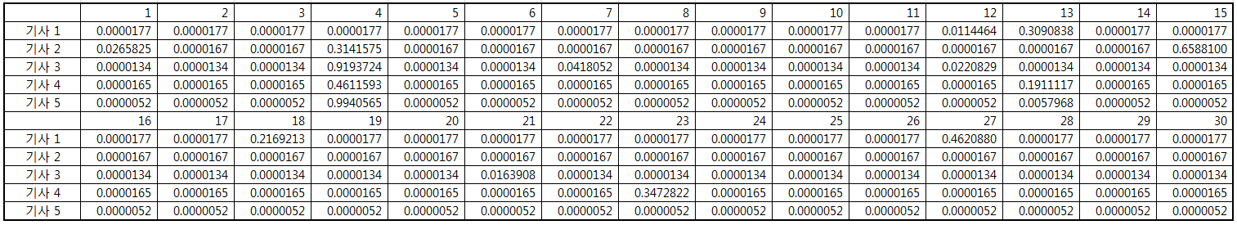
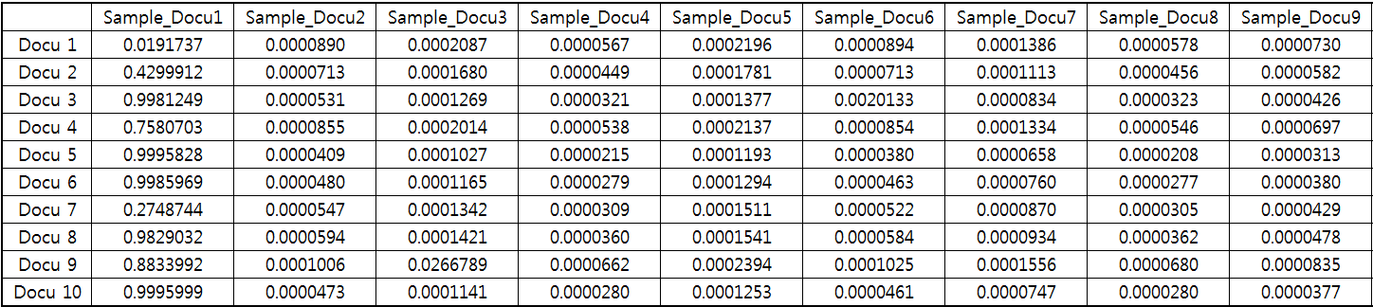
4. Analysis & Experimental Result
Beta and Cosine Similarity
- 모든 Document에 대하여, Cosine Similarity 계산.
- 그 중에서 Random Sampling을 통해 9개의 기사를 선정함.

Slide 7
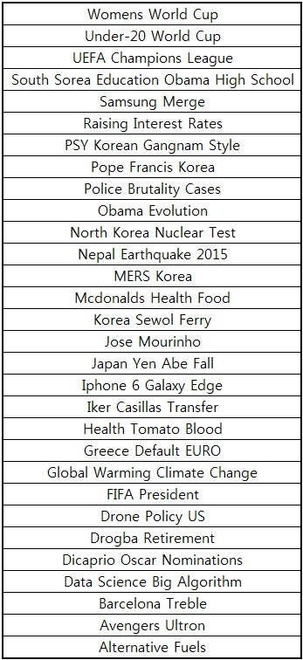
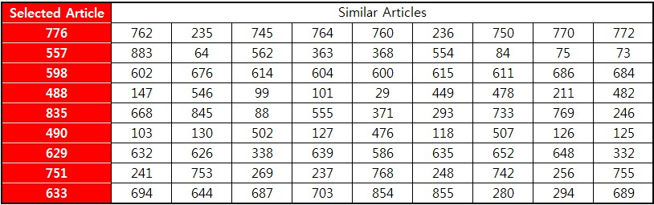
4. Analysis & Experimental Result
LDA (Latent Dirichlet Allocation)
- Sampling 된 9개의 기사에 대해 유사도(Cosine similarity)가 높은 상위
9개의 기사(document)를 선택
- 각각의 9개 기사에 대해서, 높은 Cosine Similarity를 가지는 기사가 실제
내용적으로도 유사 한지 검증,

Slide 8
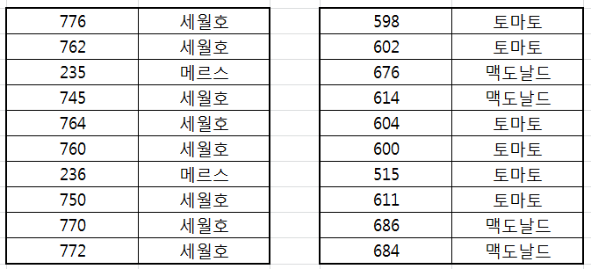
4. Analysis & Experimental Result
LDA (Latent Dirichlet Allocation)
- 5번을 제외한 1번(Korea Sewol Ferry), 2번(Avengers Ultron), 3번(Health Tomato Blood), 4번(Women’s World
Cup), 6번(FIFA president) 의 경우 높은 내용적 유사성을 가지는 것으로 나타남.
- 가장 좋지 않은 결과를 나타낸 것은 5번(PSY Korean Gangnam style)이었으며,
강남 스타일은 단 2번 등장, 네팔, 교황 한국 방문, 세월호, 메르스, 어벤져스 등이 골고루 나타남.

Slide 9

4. Analysis & Experimental Result
Sentimental Analysis
- 뉴스 추천 시스템에서 단순히 내용적 유사도 뿐만 아니라, 기사의 성향에 따른 뉴스 추천을 위해
Sentimental Analysis를 적용함.
- 높은 Cosine Similarity를 갖는 상위 기사들을 가지고 Sentimental Analysis를 수행.
- 최종적으로 높은 Cosine Similarity 를 가지는 기사들의 성향을 파악

Slide 10
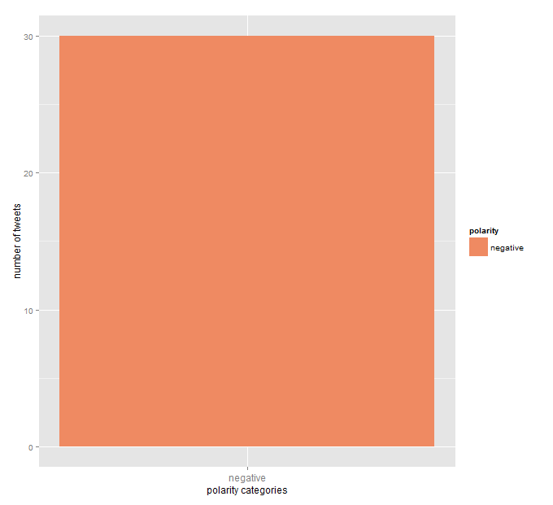
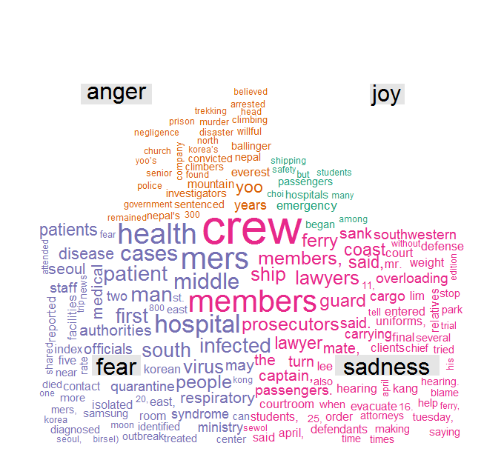
4. Analysis & Experimental Result
Sentimental Analysis
- Keyword : Korea Sewol Ferry
- Sentimental analysis 결과는 30개 모두 negative로 나타남.
- Word Cloud 결과는 Fear와 Sadness 및 Anger에 집중됨.

Slide 11
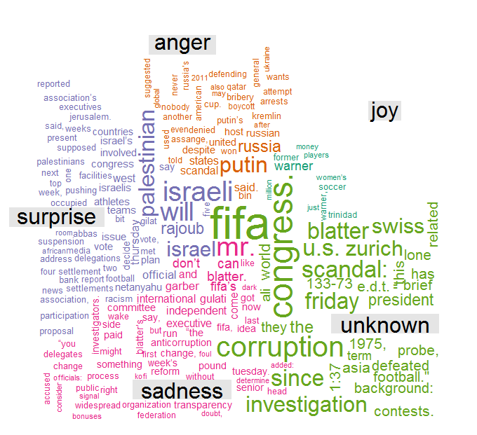
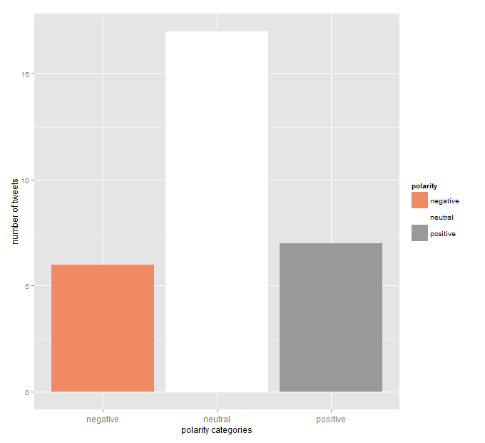
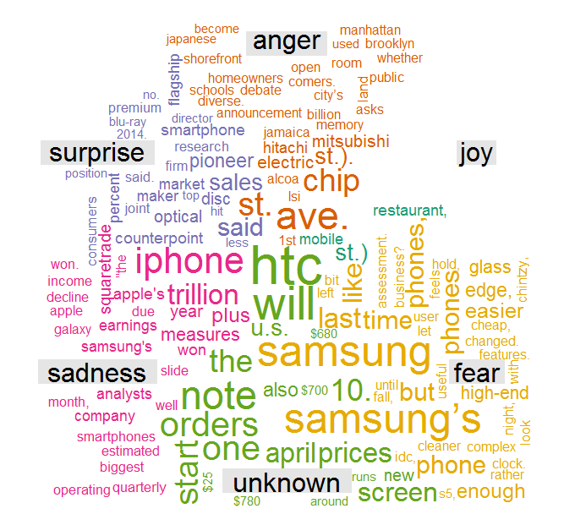
4. Analysis & Experimental Result
Sentimental Analysis
- Keyword : iPhone 6 vs. Galaxy Edge
- Sentimental Analysis 결과는 17개의 neutral 과 6개의 negative 및 7개의 positive 로 나타남.
- Word Cloud 결과는 Sadness와 Fear 및 Unknown에 퍼져있음.

Slide 12
5. Conclusion
Result
- 전체 약 900개의 기사 중 9개의 기사를 선택하여 Recommendation System 적용
- Sentimental Analysis 를 통해 다양한 관점의 기사 확인
Discovered meaningful insight
- 기존의 빈도수 기반이 아닌 유사 내용의 기사 추천 시스템 구축
- 다양한 관점의 기사를 추천 받음으로써 사건에 대해 다각적 접근 가능
Additional Work
- 기사 내용 및 키워드의 정확성 확인 Ex) 부산국제영화제에서 강남스타일 공연
- 더욱 다양한 내용의 기사 확보 및 추천시스템 검증
- 신문사 별 기사 내용 성향 고려한 추천 시스템 구축

